Slide 1
Convolutional Neural Network

Slide 2
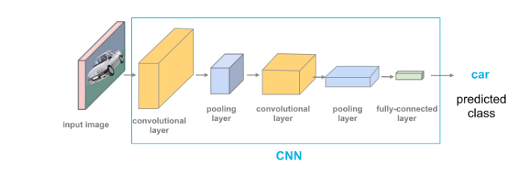
Convolutional Neural Network
이미지 인식과 음성 인식 등 다양한 곳에서 사용됨
이미지 인식 분야에서 딥러닝을 활용한 기법은 거의 CNN을 기초로 함
Convolutional Layer(합성곱 계층)과 Pooling(폴링 계층)이 등장
인접하는 계층의 모든 뉴련과 결합되어 있는 신경망을 Fully-Connected layer라고 부름

Slide 3
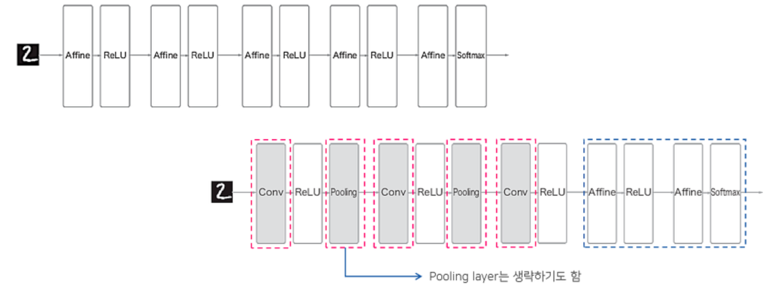
Convolutional Neural Network
CNN의 구조는 FC(Fully-Connected Layer)와 다른 점은 Convolutional Layer(합성곱 계층)과 Pooling(폴링 계층)가 추가됨
위의 사진과 같은 경우 softmax를 통해 최종 결과(확률)를 출력함
Pooling(폴링 계층)은 생략하기도 함

Slide 4
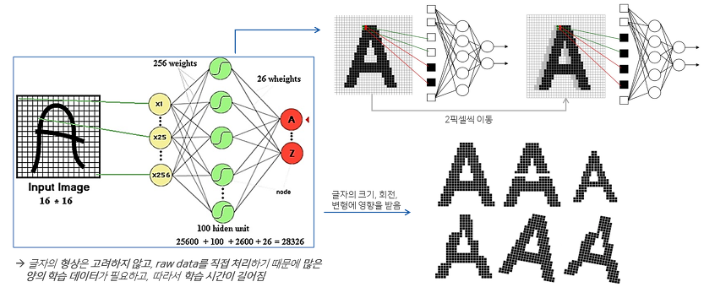
기존 Multi-Layer Neural Network
이미지 인식 시 기존의 네트워크는 변수의 개수, 네트워크 크기, 학습시간 세가지 문제가 발생됨
16*16 크기의 이미지를 인식하는 네트워크를 위의 사진과 같이 만들시 weight, bias는 총28326개가 필요, hidden layer 추가시 파라미터 개수는 더욱 증가됨
글자를 전체적으로 움직일 경우 새로운 학습데이터로 처리해야 하는 문제점 발생
글자 크기, 회전, 변형이 있다면 새로운 데이터를 넣어 학습시켜야 함
따라서 많은 양의 학습 데이터가 필요하며, 그만큼 학습시간이 길어짐

Slide 5
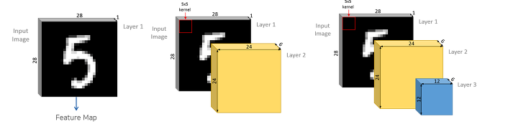
Convolutional Layer
이미지 데이터는 일반적으로 채널, 세로, 가로 3차원으로 구성된 데이터
Multi-Layer Neural Network는 3차원 이미지를 1차원 데이터로 바꿔 입력
Convolutional Layer는 Multi-Layer Neural Network의 문제점을 해결하고자 만들어짐
Convolutional Layer은 3차원 이미지를 입력하면 3차원 이미지로 출력함
CNN에서는 이러한 입출력 데이터를 Feature Map(특징맵)이라고 함

Slide 6
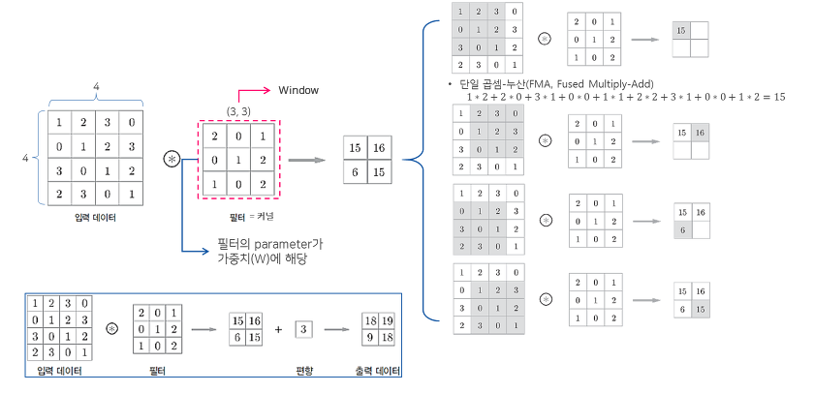
Convolutional Layer
Convolutional Layer에서의 연산은 필터의 window를 일정 간격으로 이동해가며 입력 데이터에 적용함
필터는 커널(kernel)이라고 부르기도 함, window는 데이터와 필터의 모양(높이,너비)을 나타냄
입력데이터와 필터간에 서로 대응하는 원소끼리 곱한 후 총합을 구하게 되며, 이를 Fused Multiply-Add(FMA)라고 함
Bias는 필터를 적용한 후 더해주게 됨
필터의 parameter가 weight에 해당, 필터는 데이터를 넣고 학습시키면 학습을 통해 특징을 인식하고 필터를 만들어냄

Slide 7
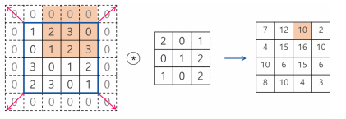
Padding
합성곱 연산을 수행하기 전, 입력데이터를 특정값으로 채워 늘리는 것을 Padding이라고 함
Padding은 주로 출력데이터의 크기가 Conv Layer를 지날 때 마다 작아지는 문제와 오버피팅 현상을 해결할 때 사용됨, 출력과 입력의 데이터 크기를 동일하게 맞춰줌
Padding을 할때 hyper-parameter로 어떤 값을 채울지는 결정할 수 있음, 주로 0으로 채우는 Zero-padding을 주로 사용함

Slide 8
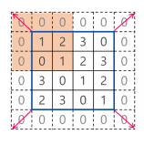
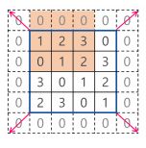
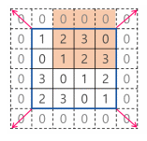
Stride
Stride는 입력데이터에 필터를 적용할 때 이동학 간격을 조절하는 것으로 필터가 이동할 간격을 말함
출력데이터의 크기를 조절에도 사용됨
Stride는 보통 1과 같이 작은 값이 더 잘 작동함

Slide 9
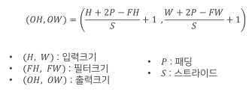
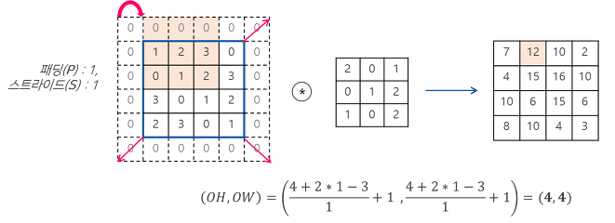
Convolutional Layer 출력크기
출력데이터의 크기는 위의 식과 같이 구할 수 있으며, 결과값은 정수가 아닌 경우 에러가 발생할 수 있음
보통 딥러닝 프레임워크에서는 반올림을 통해 에러없이 작동함
아래는 Padding : 1, Stride :1 인 경우의 합성곱 연산임

Slide 10
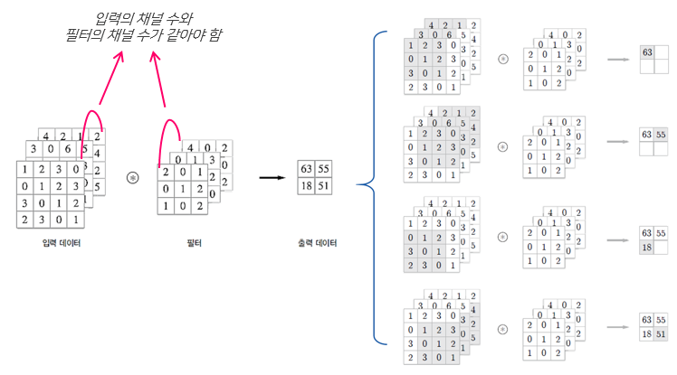
3차원 데이터의 합성곱 연산
위의 사진은 채널을 고려한 3차원 데이터에 대해 합성곱 연산임
3개의 채널로 이루어진 이미지의 합성곱 연산으로, 이때 입력데이터와 필터의 채널 수는 같아야 함
이때 출력데이터의 채널은 필터의 개수로 결정됨

Slide 11
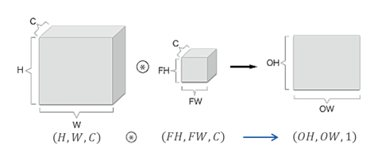
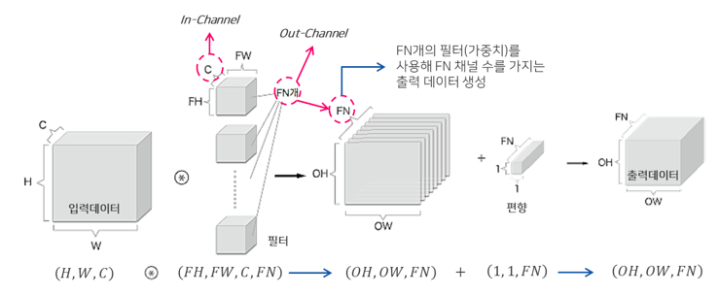
3차원 데이터의 합성곱 연산
위의 사진은 3차원 데이터의 모양을 (높이,너비,채널) 순으로 표현
하나의 필터를 이용하여 연산을 하면 하나의 채널을 가지는 Feature Map 출력
여러 개의 Feature Map을 출력하기 위해서는 여러 개의 필터가 적용되어야 함

Slide 12
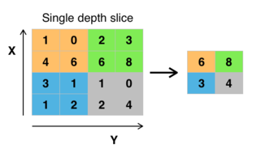
Pooling
종류로는 max pooling, average pooling이 있음, 이미지 인식 분야에서는 주로 max pooling을 사용함(pooling이라고만 하면 보통 max pooling을 의미함)
Window size와 stride는 같은 값으로 설정하여 모든 원소가 한 번씩만 연산에 참여하도록 해야 함
Pooling은 특징의 위치를 중요하게 여기기 보다는 입력데이터가 해당 특징을 포함하고 있느냐를 판단
Pooling은 학습할 매개변수와 채널 수 변화는 없음

